Slide 1

义务教育课程标准实验教科书二年级上册
难忘的一天
德化县丁乾小学 颜丽凤

Slide 2
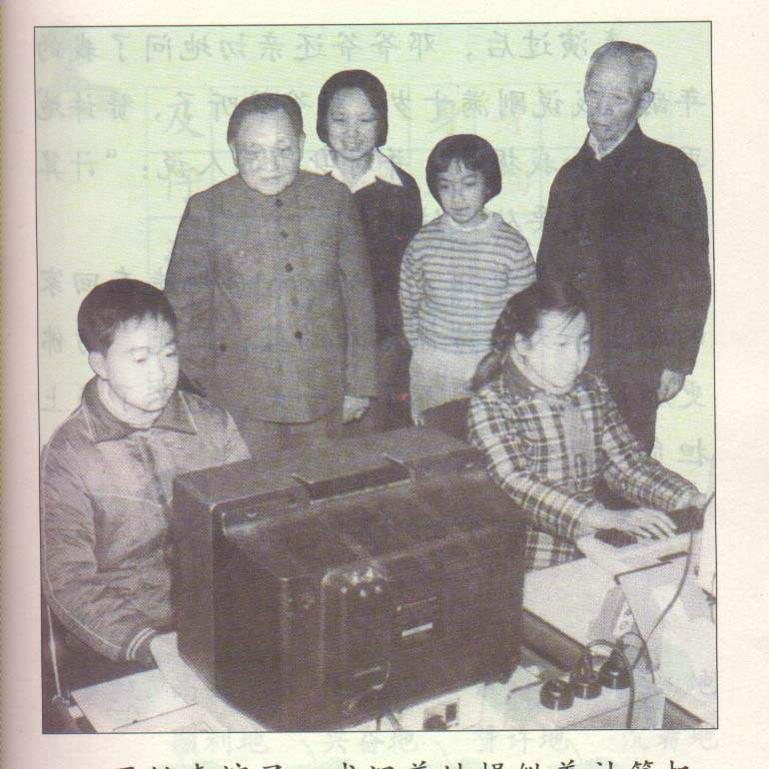

Slide 3

高兴地
仔细地
读一读
亲切地
紧紧地
顺利地
兴奋地
赞许地
沉着地

